Slide 1
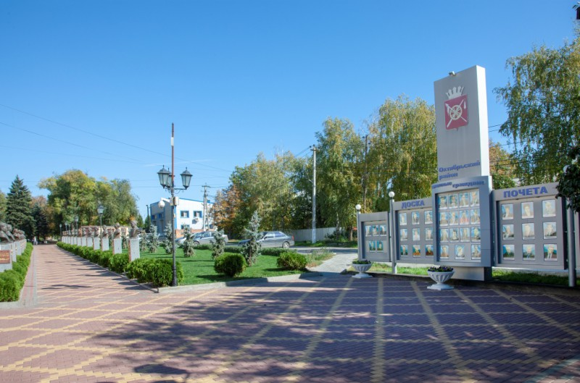
Исполнение бюджета Каменоломненского городского поселения
Октябрьского района
за 2023 год

Slide 2
Информация об исполнении бюджета за 2023 год.
Исполнен по доходам
157 467,3тыс. рублей
Исполнен по расходам
146 234,8тыс. рублей
Профицит бюджета
11 232,5тыс. рублей

Slide 3
Реализация утвержденных Администрацией
Каменоломненского городского поселения основных направлений бюджетной и налоговой политики в 2023 году
Направления бюджетной
политики
Результаты исполнения по бюджету
Каменоломненского городского поселения
Наращивание налогового
потенциала поселения
Собственные налоговые и неналоговые доходы
поселения исполнены в сумме
97 782,1тыс. рублей или 125,0 % к годовым
плановым назначениям.

Slide 4
Программно-целевой
метод бюджетного
планирования
На реализацию 11
муниципальных программ направлено 141 242,1
тыс. рублей или 96,6% всех расходов бюджета
Каменоломненского городского поселения.
Предоставление
качественных
бюджетных услуг
Непрограммные расходы
составили 4 992,7тыс. рублей

Slide 5
Показатели исполнения бюджета
Каменоломненского городского поселения за 2023 год
Наименование | План 2023 года (с учетом внесенных изменений) | Исполнение | %
Доходы (тыс. руб.) | 139 791,3 | 157 467,3 | 112,6
Расходы (тыс. руб.) | 150 714,9 | 146 234,8 | 97,0
Дефицит (-), Профицит (+) , (тыс. руб.) | -10 923,6 | 11 232,5

Slide 6
Выполнение доходов по группам налогов

Slide 7
АНАЛИЗ РАСХОДОВ БЮДЖЕТА

Slide 8

Общегосударственные вопросы
За 2023 год расходы на общегосударственные вопросы составили 21723,6 тыс.рублей, или 99,4 % от плановых назначений.
Основная доля расходов направлена на содержание органов местного самоуправления, а именно: расходы направлены на оплату труда работников органов местного самоуправления с учётом начислений на выплаты по оплате труда , на оплату работ, услуг, на увеличение стоимости материальных запасов .
Публикация НПА
Норматив на содержание органа местного самоуправления, утвержденный постановлением Правительства РО соблюден.

Slide 9

Национальная оборона
Расходные обязательства по обеспечению финансирования расходов на осуществление воинского учета на территориях, на которых отсутствуют военные комиссариаты, определяются Федеральным законом от 28.03.1998 N 53-ФЗ (ред. от 21.12.2009) "О воинской обязанности и военной службе" (в ред. от 11.03.2010 № 28-ФЗ). К переданным отдельным государственным полномочиям отнесены вопросы по осуществлению первичного воинского учета граждан, проживающих или пребывающих на территории Каменоломненского городского поселения.
За 2024 год произведены расходы на текущее содержание военно-учетного отдела, осуществляющего воинский учет на территории Каменоломненского городского поселения в сумме 874,8 тыс. рублей что составило 99,7% к плановым назначениям. Расходы произведены в пределах принятых бюджетных обязательств и направлены на выполнение федеральных полномочий по осуществлению первичного воинского учета на территориях, где отсутствуют военные комиссариаты.

Slide 10

Национальная безопасность и правоохранительная деятельность
Расходные обязательства в сфере национальной безопасности и правоохранительной деятельности определяются Федеральным закон от 06.10.2003 года № 131-ФЗ «Об общих принципах организации местного самоуправления в Российской Федерации».
Расходы на национальную безопасность и правоохранительную деятельность в 2024 году направлены в сумме 137,2 тыс.рублей или 99,9% от плановых назначений, из них:
Расходы направлены на приобретение первичных средств оповещения и пожаротушения.

Slide 11

Жилищно-коммунальное хозяйство
Плановые назначения по ЖКХ составили 60 851,5 тыс. рублей. Исполнение за 2024 год составило 57 950,6 тыс. рублей или 95,2 % к уточнённым годовым назначениям, в том числе:
- Жилищное хозяйство – 11 613,1 тыс. рублей.
- Коммунальное хозяйство – 5 022,0 тыс. рублей.
- Благоустройство 41 315,6 тыс. рублей.

Slide 12
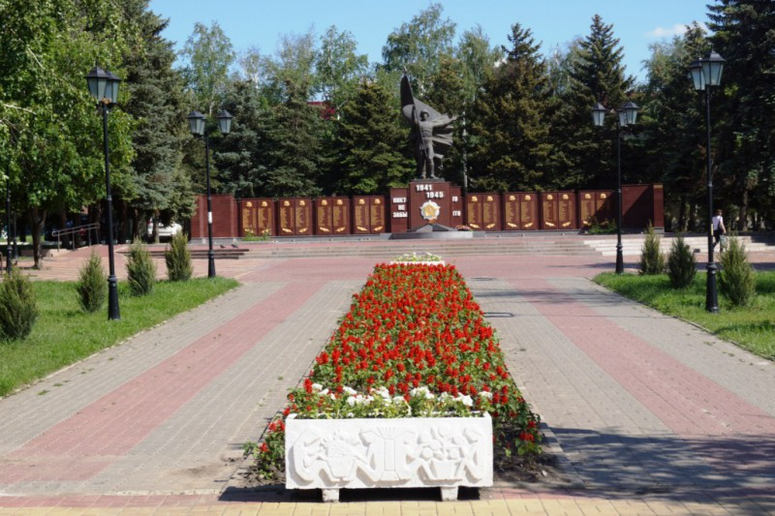
Культура, кинематография
На развитие культуры расходы запланированы в сумме 11 319,6 тыс. рублей. Исполнение за 2024 год в сумме 11 250,3 тыс. рублей составило 99,4% от плановых назначений. Наибольшую долю средств составили расходы, запланированные на ремонтные работы.

Slide 13
Физическая культура и спорт
Расходные обязательства направлены на обеспечение условий для развития на территории поселения физической культуры и массового спорта, организацию проведения официальных физкультурно-оздоровительных и спортивных мероприятий.
Сумма расходов за 2024 год на физическую культуру и спорт составила 170,4 тысяч рублей.
Расходы запланированы на реализацию мероприятий в рамках муниципальной программы «Развитие физической культуры и спорта» а именно:
проведение спортивных мероприятий

Slide 14
Сведения о численности муниципальных служащих органов местного самоуправления, работников муниципальных учреждений с указанием фактических затрат на их денежное содержание за 2024 год
№п/п | Наименование функциональной структуры расходов бюджета | Среднесписочная численность | Расходы на заработную плату за 2024 год за счет всех источников
1 | Органы местного самоуправления | 19 | 12 742,0

Slide 15
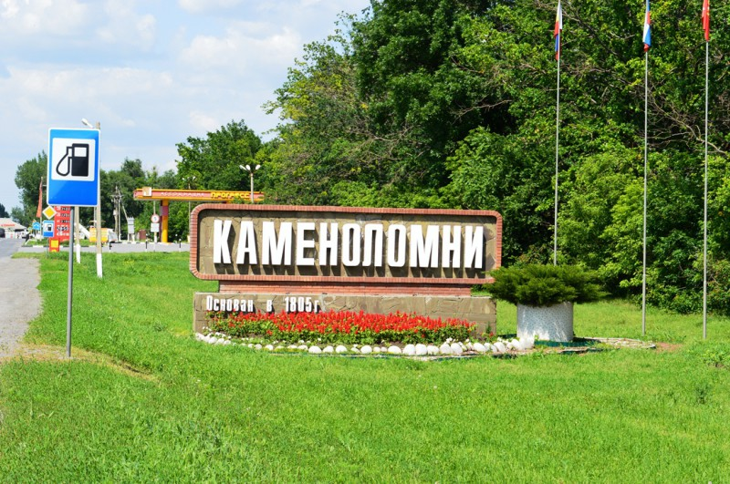
Администрация Каменоломненского городского поселения 346480 Ростовская область, Октябрьский район, р.п. Каменоломни, ул.Крупская,28а
E-mail gp28292@mail.ru тел. 8(86360)2-37-15
Глава Администрации Каменоломненского городского поселения
Симисенко Максим Сергеевич
График приема: первый, третий понедельник месяца с 09:00 до 11:00

